Slide 1

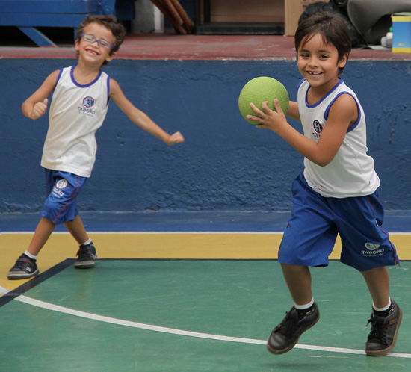


IX SEMINÁRIO
de Estágio Supervisionado do Curso de Licenciatura em Educação Física
Estágio Curricular e Dinâmica da Escola: desafios e possibilidades na Educação Física
TÍTULO
Autor
Autor
Orientador:

Slide 2
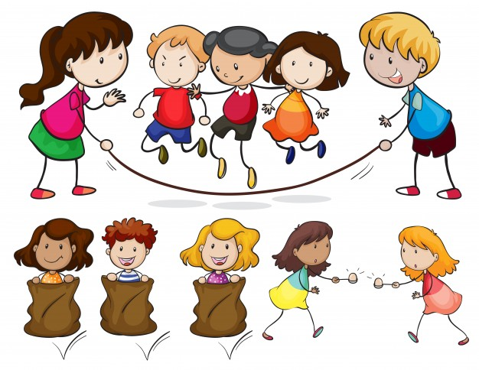
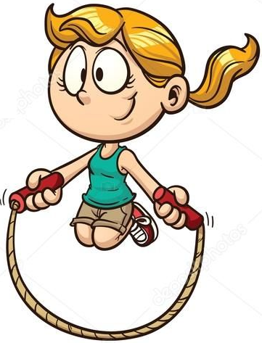

Atividade física na infância
Introdução
Objetivo
Composição corporal
Métodos
Saúde cardiovascular
Amostra
Atividade cerebral
APENAS EXEMPLO
Instrumentos
Atividade física e cérebro
Estatística
Angiogênese
Resultados
Sinaptogênese
Conclusão
Neurogênese
Agradecimentos
Volumes cerebrais

Slide 3
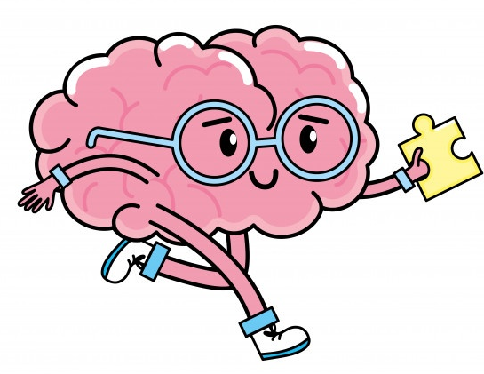
Córtex pré-frontal e função executiva
Introdução
Sistema de inputs e outputs
Objetivo
Organiza e direciona as respostas
Métodos
Sensíveis a estado nutricional, comportamento sedentário e atividade física
Amostra
APENAS EXEMPLO
Assimetria Alpha
Instrumentos
Assimetria Alfa do córtex pré-frontal está associada com a expressão de emoções
Estatística
Maior atividade frontal esquerda está associada à expressão e experiência de afeto positivo e prazer com o comportamento realizado
Resultados
Atividade frontal mais direita relativa foi associada à expressão e experiência de afeto negativo e desprazer com o comportamento realizado
Conclusão
Agradecimentos

Slide 4
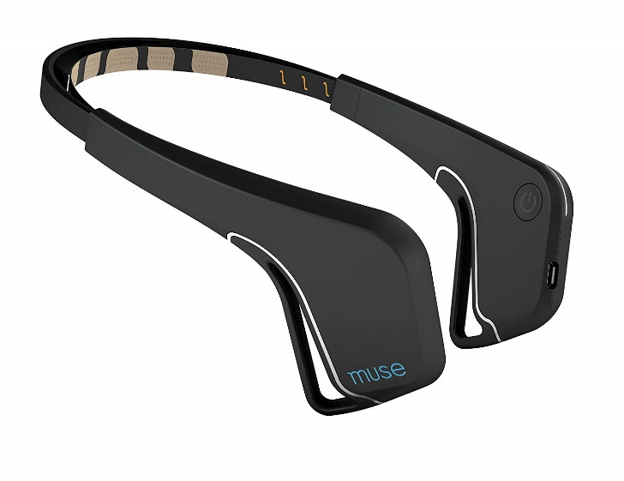
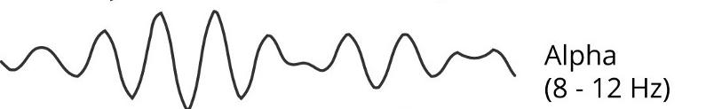
Introdução
Amostra
Analisar associações entre assimetria da ondas alfas, FE, IMC, atividade física moderada/vigorosa (AFMV), idade e sexo em pré-escolares da cidade de João Pessoa-PB
Esse estudo faz parte do projeto Movement’s Cool
57 crianças (51,6 % do sexo feminino)
Idade entre 3 e 5 anos (4,1 ± 0,8)
Matriculadas em um Centro de Referência de Educação Infantil
Objetivo
Objetivos
Métodos
Métodos
Amostra
Instrumentos
Amostra
APENAS EXEMPLO
Instrumentos
Instrumentos
Ondas Alfa dos lobos direito e esquerdo do córtex pré-frontal durante tarefa específica da função executiva (Go / No Go)
Estatística
Resultados
A assimetria alpha = atividade alfa do lobo esquerdo - direito, com resultados negativos indicando uma maior ativação do lobo direito do cérebro, que está relacionado à maiores níveis de estresse e emoções negativas
Conclusão
Agradecimentos

Slide 5
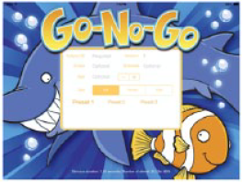
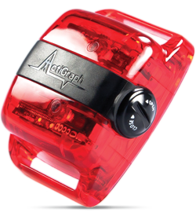
Introdução
Função executiva (Early Years Toolbox)
Objetivo
Para análise de dados, considerou-se a quantidade de acertos que a criança obteve durante o jogo
Métodos
Amostra
A atividade física e o comportamento sedentário foram coletados por meio de acelerômetro (Actigraph®, WGTX3)
APENAS EXEMPLO
Instrumentos
Instrumentos
Validação do uso do acelerômetro:
Três dias (2 dias de semana e 1 de final de semana)
Seis horas diárias
Estatística
Resultados
Considerou-se a atividade física moderada à vigorosa e comportamento sedentário em minutos/dia. Adotou-se os pontos de corte sugeridos por Butte et al. 2014
Conclusão
Agradecimentos

Slide 6
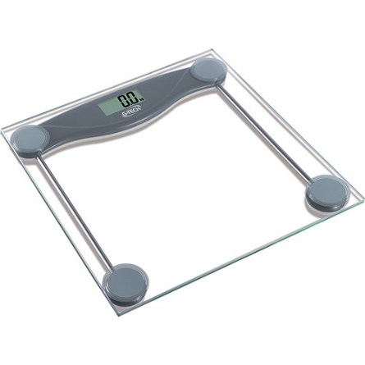
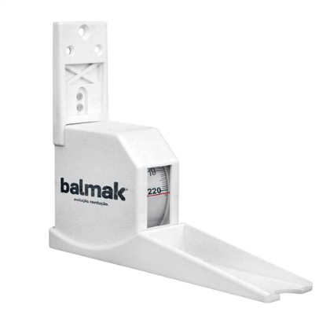



Introdução
Medidas de peso e estatura foram realizadas por meio de balança da marca Omron® e estadiomêtro da marca Sanny®
Objetivo
para análise calculou-se o Índice de Massa Corporal (IMC) por meio do cálculo peso/estatura²
Métodos
Métodos
Amostra
Sexo e idade (anos) foram coletados por meio de entrevista com os pais e/ou responsáveis
APENAS EXEMPLO
Instrumentos
Instrumentos
Estatística
Análise estatística
Estatística
Resultados
Técnica “Machine Learning – Network analysis”
Indicadores: 1) conectividade; 2) proximidade; 3) força
Conclusão
Programa Rstudio – Pacote qgraph
Agradecimentos

Slide 7
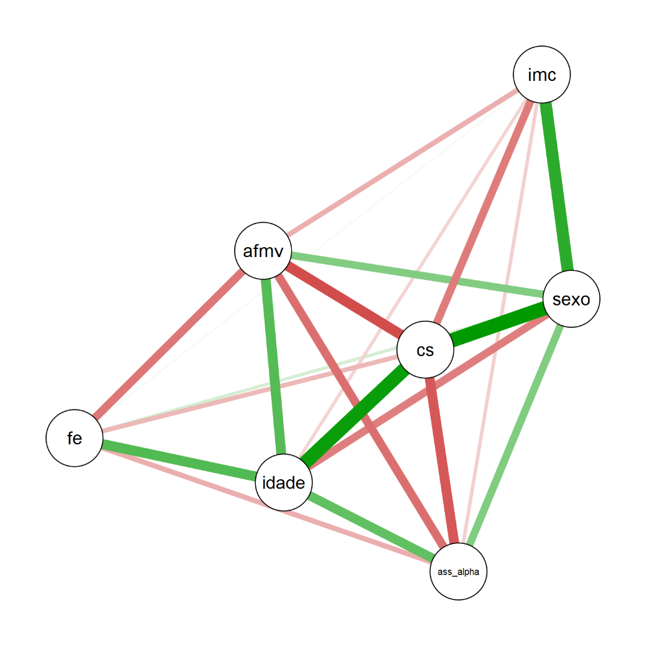
Introdução
Objetivo
Métodos
Amostra
APENAS EXEMPLO
Instrumentos
-0,40
Estatística
Resultados
-0,50
0,50
-0,43
Conclusão
0,47
-0,24
Agradecimentos

Slide 8





Introdução
Objetivo
A
F
M
V
F
E
Métodos
Amostra
Obrigada!
APENAS EXEMPLO
Instrumentos
Estatística
Resultados
Conclusão
Conclusão
Conclusão
Agradecimentos
Agradecimentos

